Slide 1
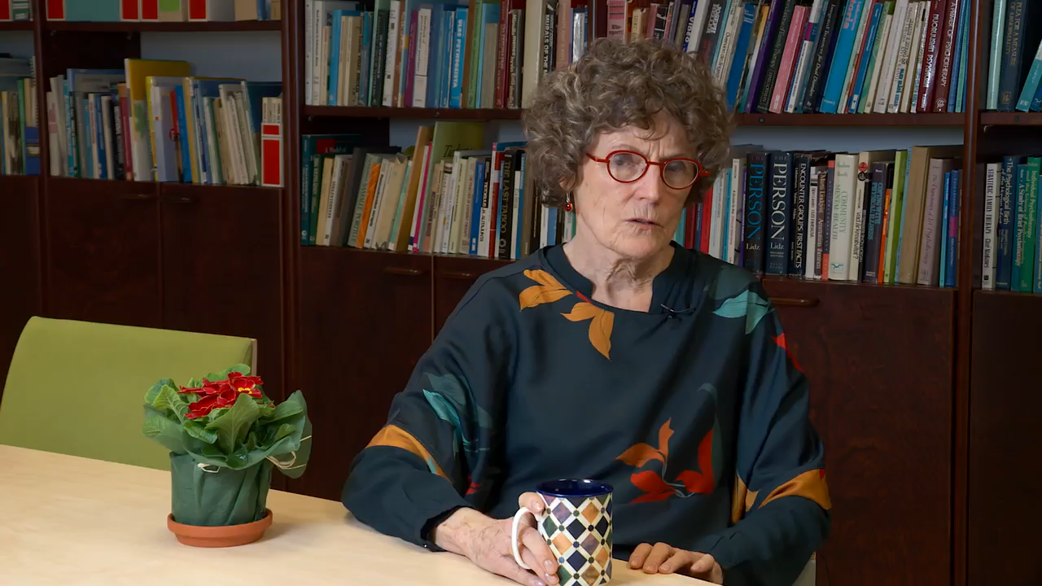
Gemensam förståelse inom familjen
Notes:
Vad väcker detta för tankar hos er? 10-> PAUS 10.15

